Slide 1
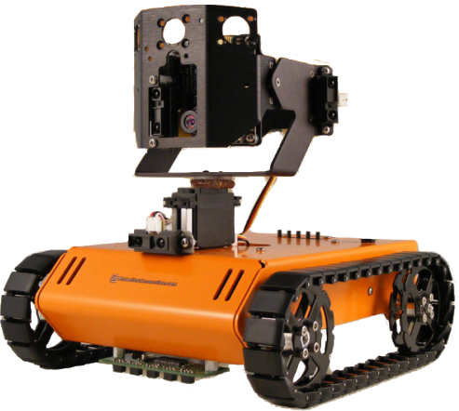
Projet : Robot suiveur de ligne
Sujet : Interface Homme Machine d’un Robot Suiveur de Ligne
Réalisé par ERRARD Mathéo et DACCACHE Christopher
Enseignants responsables : COLAS Maxime et CARTON David
Module EEA 0601
TP Transdisciplinaire Année 2023/2024

Slide 2


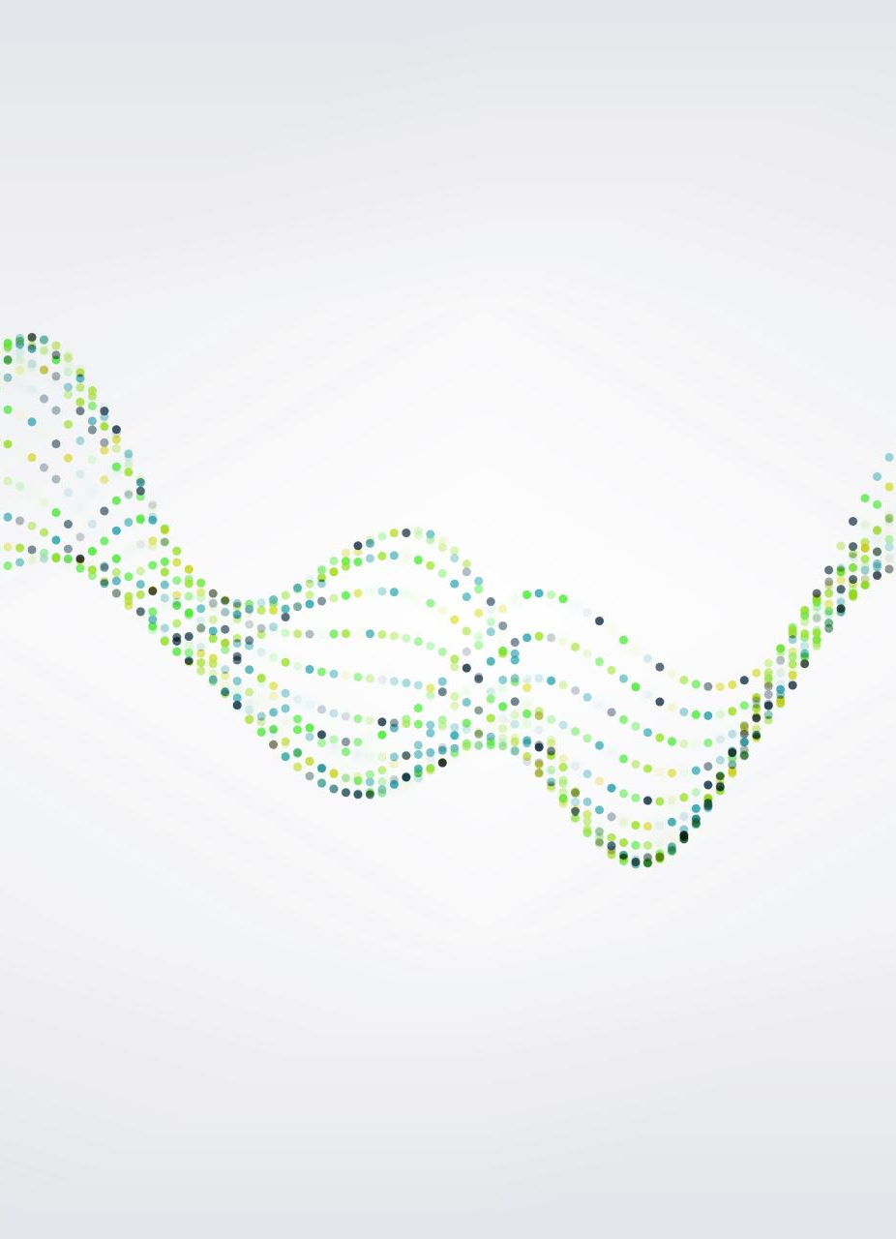



SOMMAIRE
Introduction
Conceptions électroniques
Conceptions Informatiques
Conclusion

Slide 3
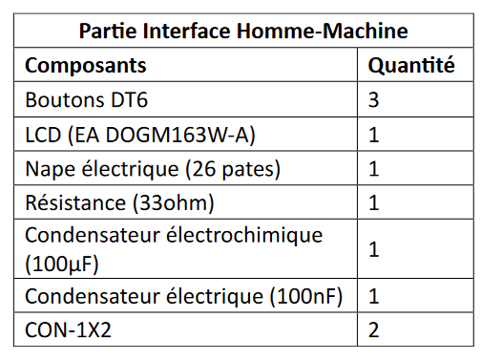
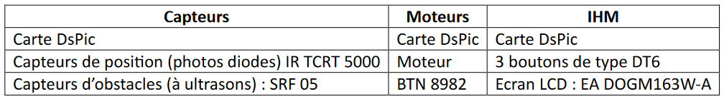
I. Introduction
Cahier des charges
Matériel Utilisé

Slide 4
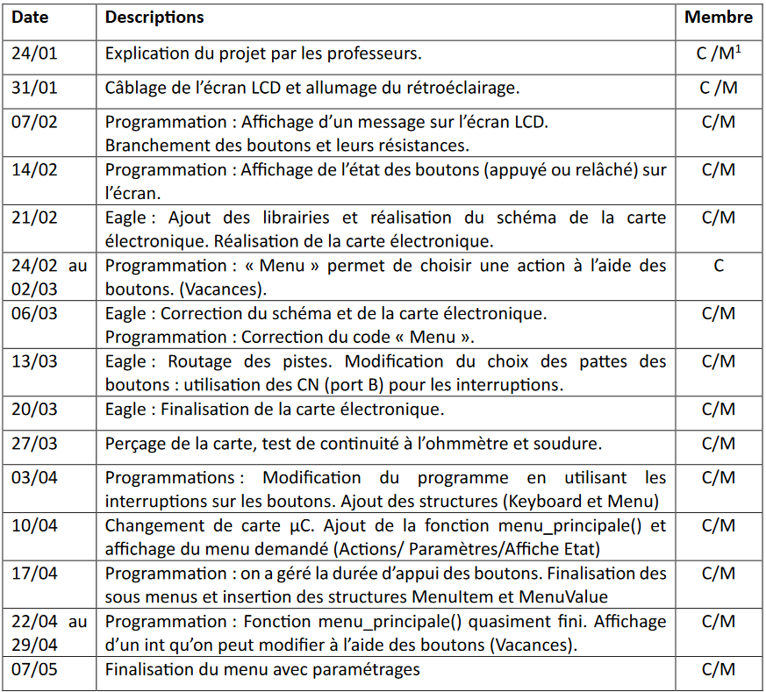
I. Introduction
Planning

Slide 5
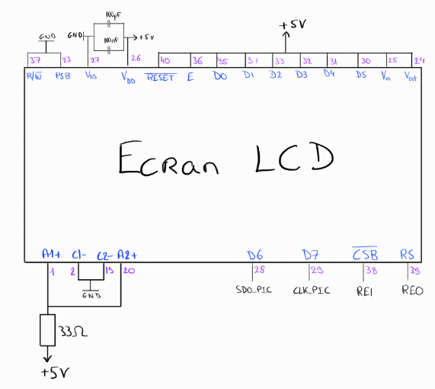
II. Conceptions électroniques
a) Câblages
Ecran : 22 pins sur 40 d’utilisés
Résistance : 33Ω
2 Capacités : 100µF et 100nF

Slide 6
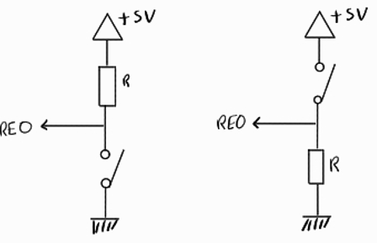
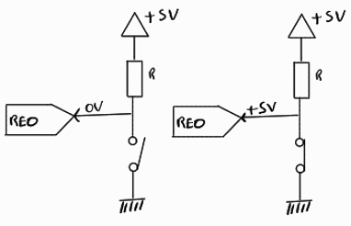
II. Conceptions électroniques
a) Câblages
3 Boutons sur le port RB : CN

Slide 7
II. Conceptions électroniques
b) Réalisation Carte Électronique
Schéma électronique
Carte électronique
Dimensionnement
Prévention des perturbations électromagnétiques
Perçage et soudure

Slide 8
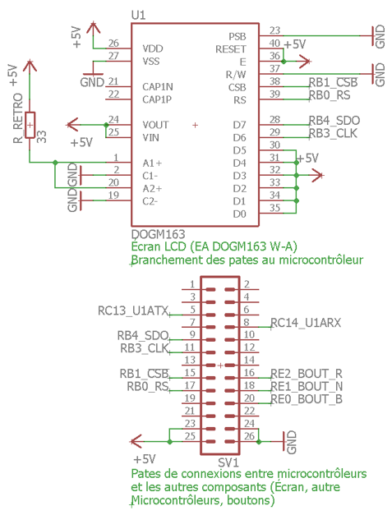
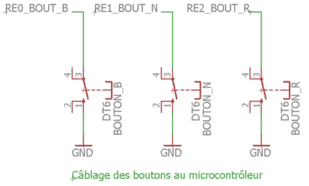
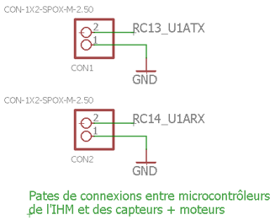
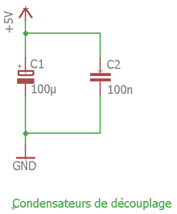
Schéma de la carte électronique

Slide 9
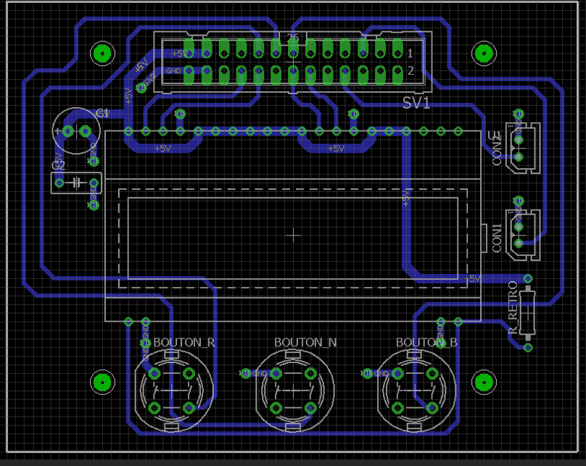
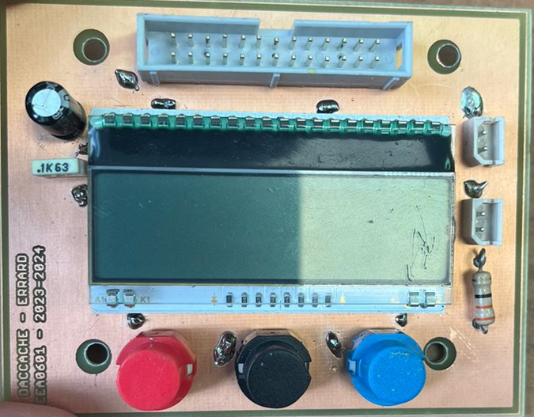
Carte électronique après soudure
Board de la carte électonique

Slide 10
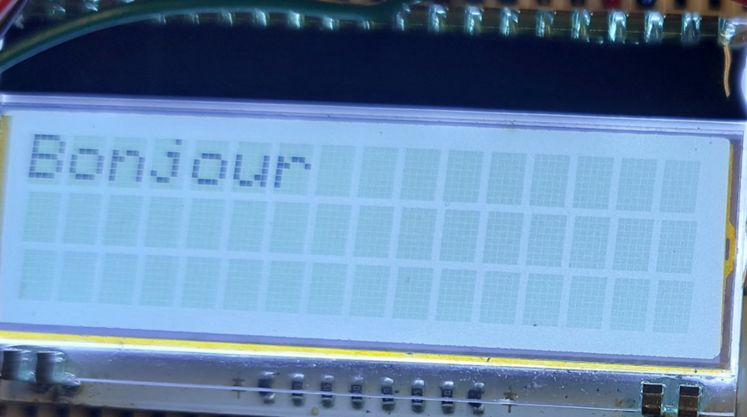
III. Conceptions Informatiques
a) Affichage et test des boutons
Premier programme simple :
« InitLCD();
LCDDisplayOn();
LCDGoto(0,0);
LCDWriteStr(« Bonjour"); »
LCDGoto(X,Y);
X : nombre de ligne
Y : Position sur la ligne

Slide 11
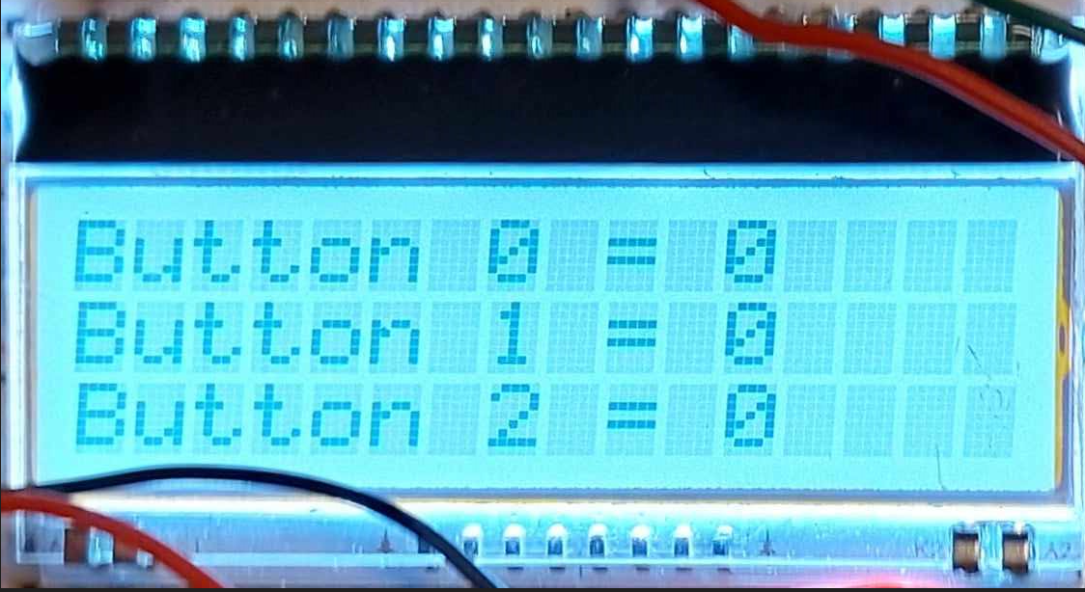
III. Conceptions Informatiques
a) Affichage et test des boutons
Programmation des boutons :
#define BUTTON1_PIN PORTBbits.RB0
#define BUTTON2_PIN PORTBbits.RB1
#define BUTTON3_PIN PORTBbits.RB2
void init_pins() {
TRISBbits.TRISB0 = 1;
TRISBbits.TRISB1 = 1;
TRISBbits.TRISB2 = 1;
CNPU1bits.CN2PUE = 1;
CNPU1bits.CN3PUE = 1;
CNPU1bits.CN4PUE = 1;
}
do{
while (myKeyboardptr->enterEdge==1)
{
LCDGoto(0,0);
LCDWriteStr("Button 1 = 1");
}

Slide 12
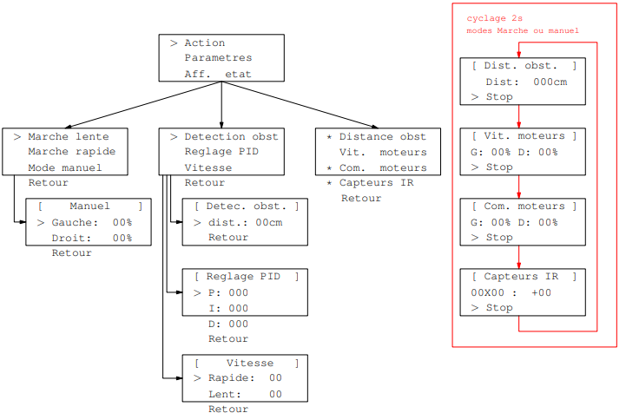
III. Conceptions Informatiques
b) Structure du Menu

Slide 13
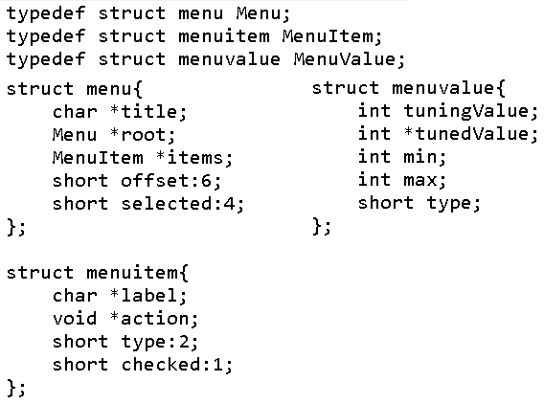
III. Conceptions Informatiques
b) Structure du Menu

Slide 14
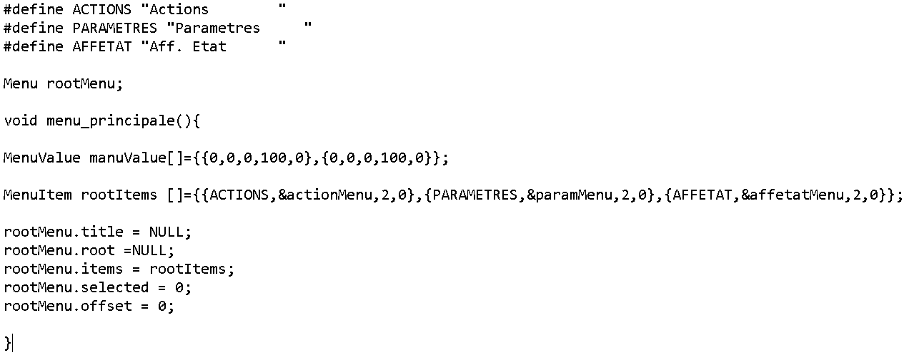
III. Conceptions Informatiques
c) Initialisation du Menu

Slide 15
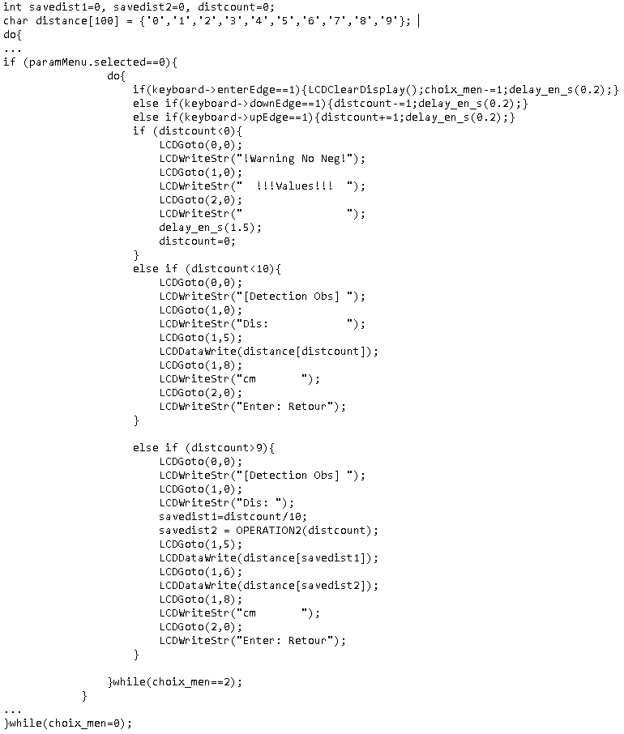
d) Paramètres du Menu

Slide 16
IV. Conclusion
Difficultés
Solutions
Projet finale
Conclusion

